Slide 1
Mechanika tuhého tělesa
Pohyby tuhého tělesa Moment síly vzhledem k ose otáčení Skládání a rozkládání sil Dvojice sil, Těžiště, Rovnovážné polohy tělesa
Centrum pro virtuální a moderní metody a formy vzdělávání na Obchodní akademii T.G. Masaryka, Kostelec nad Orlicí

Slide 2
Mechanika tuhého tělesa
těleso nebudeme nahrazovat HB, ale ideálním modelem, který nazýváme tuhé těleso
tuhé těleso = těleso, jehož tvar ani objem se působením libovolně velkých sil nemění
síly působící na tuhé těleso mají pouze pohybové účinky

Slide 3
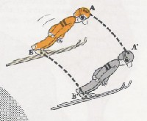
Pohyby tuhého tělesa
Posuvný pohyb (translace)
všechny body tělesa mají stejnou rychlost a opisují stejné trajektorie(přímočaré, křivočaré)
každá přímka spojená s tělesem je při pohybu stále rovnoběžná s původní polohou

Slide 4
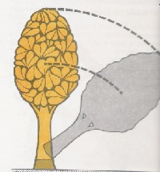
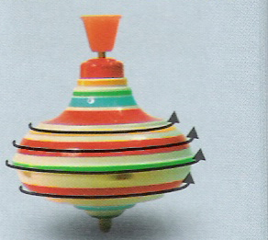
Pohyby tuhého tělesa
Otáčivý pohyb (rotace)
jednotlivé body tuhého tělesa opisují kružnice, jejichž středy leží na ose otáčení

Slide 5
Pohyby tuhého tělesa
mnohá tělesa konají posuvný a otáčivý pohyb současně
Země – posuvný kolem Slunce
otáčivý kolem své osy
kola jedoucího automobilu

Slide 6
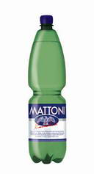
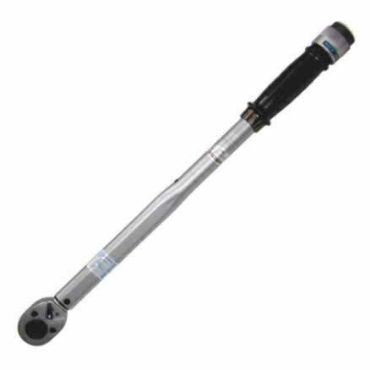
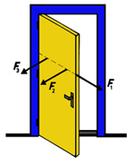
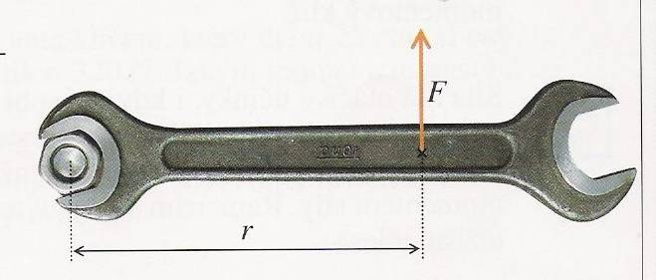
Moment síly vzhledem k ose otáčení
Moment síly = fyzikální veličina vyjadřující otáčivý účinek síly na tuhé těleso
Otáčivý účinek síly závisí na: velikosti síly, směru síly a poloze jejího působiště.

Slide 7
Moment síly vzhledem k ose otáčení
F = velikost síly(leží v rovině kolmé k ose otáčení)
d = rameno síly(kolmá vzdálenost vektorové přímky
síly od osy o)
Jednotkou je newton metr (N.m).
Moment síly M = vektor, který leží v ose otáčení
(kolmý k síle i k ramenu síly)

Slide 8
Moment síly vzhledem k ose otáčení
Výsledný moment sil M je vektorový součet
momentů jednotlivých sil k dané ose:
M = M₁+ M₂+…+M_{n}
Otáčivý účinek několika sil působících na
tuhé těleso otáčivé kolem nehybné osy se
navzájem ruší, je-li vektorový součet momentů
všech sil vzhledem k ose otáčení nulový:
M = M₁+ M₂+…+M_{n}=0 ….. Momentová věta
O
F₁
F₂
F₃

Slide 9
Příklad:
Na kotouč otáčivý kolem vodorovné osy působí 3
síly o velikostech F₁=10 N, F₂=20 N, F₃=30 N,
jejichž ramena jsou d₁=20 cm, d₂=10 cm, d₃=10 cm.
Vypočti velikosti momentu těchto sil a velikost
výsledného momentu.
Řešení: M₁=2 N.m, M₂=2 N.m, M₃=-3 N.m, M=1 N.m

Slide 10
Skládání sil
Skládat síly (složky) znamená nahradit je silou
jedinou (výslednicí), která má při působení na
těleso stejný pohybový účinek.
Skládání sil působících na těleso v jednom bodě:
stejný směr
opačný směr
různý směr

Slide 11
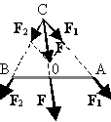
Skládání sil
Skládání sil působících na těleso v různých
bodech tělesa:

Slide 12
Příklad:
Na konci tyče délky 80 cm působí kolmo k tyči 2
rovnoběžné síly o velikostech 50 N a 30 N. Ve
kterém místě musíme tyč podepřít, aby se
neotáčela? Jak velkou tlakovou silou působí tyč na
podpěru?
Řešení: 30 cm od působiště větší síly, 80 N

Slide 13
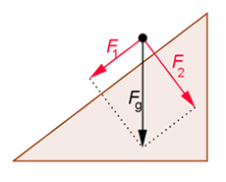
Rozkládání sil
Rozložit sílu znamená nahradit ji dvěma nebo více
silami o stejném pohybovém účinku na těleso.
Rozkládání síly na 2:
různoběžné síly
F₁=pohybová složka tíhové síly
F₂=tlaková složka (ruší se pevností podložky)
Platí: F_{t}=f.F₂
F_{G}

Slide 14
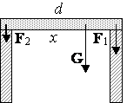
Rozkládání sil
rovnoběžné síly
rozklad tíhy tělesa umístěného na vodorovné tyči

Slide 15
Příklad:
Na nosník délky 6 metrů položíme do vzdálenosti
2 m od jednoho konce nosníku těleso hmotnosti
300 kg. Jak velkými tlakovými silami působí nosník
na podpěry umístěné na koncích nosníku?
Řešení: F₁=2 000 N, F₂=1 000 N

Slide 16
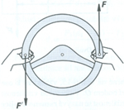
Dvojice sil
Dvojici sil tvoří dvě stejně velké rovnoběžné síly
opačného směru, které působí ve dvou různých
bodech tuhého tělesa otáčivého kolem nehybné osy.
Moment dvojice sil:
d=rameno dvojice sil (kolmá vzdálenost vektorových
přímek obou sil)
F=velikost jedné síly

Slide 17
Těžiště tuhého tělesa
Těžiště tělesa je působiště výslednice všech
tíhových sil působících na jednotlivé hmotné body
tělesa.
poloha těžiště je stálá a závisí
na rozložení látky v tělese
u stejnorodých a pravidelných
těles je v geometrickém středu
u nestejnorodých a nepravidelných těles určujeme výpočtem nebo experimentálně (podpíráním, zavěšováním)

Slide 18
Rovnovážné polohy tělesa
Těleso v rovnovážné poloze, jestliže platí:
rovnováha sil
rovnováha momentu sil
V rovnovážné poloze jsou tělesa podepřená pod
těžištěm nebo zavěšená nad těžištěm.

Slide 19
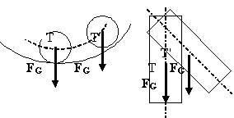
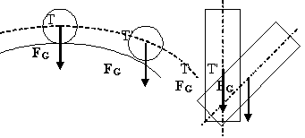
Rovnovážné polohy tělesa
Rovnovážná poloha:
stálá nebo-li stabilní
vratká nebo-li labilní

Slide 20
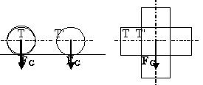
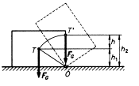
Rovnovážné polohy tělesa
volná nebo-li indiferentní
Největší význam má stálá (stabilní) rovnovážná
poloha – souvisí se stabilitou tělesa.

Slide 21
Rovnovážné polohy tělesa
Stabilitu tělesa měříme prací, kterou musíme
vykonat, abychom těleso uvedli ze stálé rovnovážné
polohy do polohy vratké.
m=hmotnost tělesa
h=výška, o kterou se zvedne těžiště tělesa při
jeho překlopení ze stálé do vratké polohy

Slide 22
Použitá literatura a www stránky
Fyzika pro gymnázia - Mechanika
RNDr. Milan Bednařík, CSc
doc. RNDr. Miroslava Široká, CSc
Fyzika v příkladech a testových otázkách
Roman Kubínek, Hana Kolářová
Fyzika pro střední skoly
doc. RNDr. Oldřich Lepil, CSc
RNDr. Milan Bednařík, CSc
Fyzweb.cz

